Slide 1


宁波市郎驰新材料科技有限公司
Ningbo Langchi New Materials Technology Co., Ltd.

Slide 2


目录
01
02
03
04
公司概况
产品介绍
创新能力
企业文化
Notes:
929c8801-c207-4f5b-b816-120bbece91a2.5

Slide 3

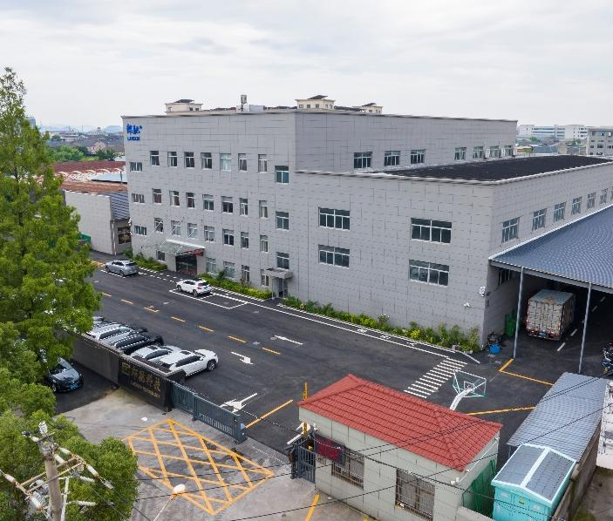

公司概况
0 1
01
COMPANY PROFILE

Slide 4
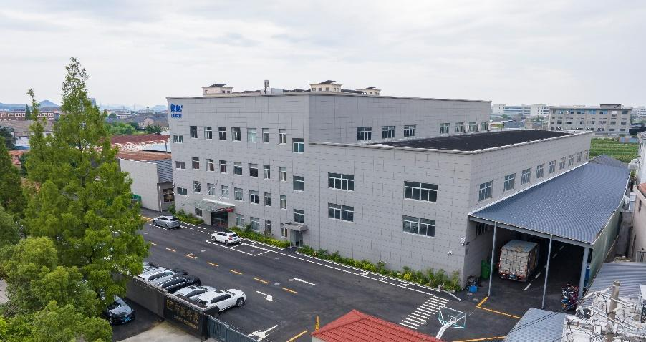

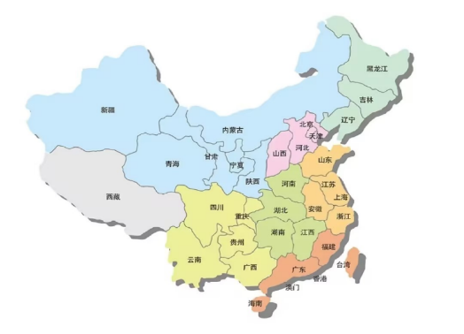
1.1企 业 介 绍
公司位置：中国浙江慈溪
厂房面积：占地8000㎡，建筑面积11000㎡
核心价值观：诚信、创新、客户至上、团队合作。
主要业务：专注氟树脂PFA、FEP、ETFE、PVDF、PTFE，PU、
PA、PE、PVC、PP、POM、EVA、TPV、TPEE等
热塑性材料塑料圆管与异型管的研发、制造、销售、
国际贸易与服务。
公司能力：拥有28条高尖端挤出设备，500㎡10万级洁净车间，
实验室。
市场定位：我们客户群体集中于中高端产品客户，为满足各种工
况应用提供管道解决方案，提供”一站式“高品质
服务。
行业应用：电子、电气、工业自动化、半导体、汽车制造、光伏、
储能、消防、食品、医疗等行业设备。
Notes:
929c8801-c207-4f5b-b816-120bbece91a2.5

Slide 5

1.2 企 业 发 展 历 程
2020
2023
2012
公司注册成立
阿里国际业务上线
投入自动化生产设备
独立运营国际业务，树立自主品牌形象，将优质产品同步输送海外市场
扩大产能，投入集中供料系统、更新替换10台自动收卷机、3台自动放管机等行业先进设备
创业探索期
创业发展期
国际发展期
2021
2019
2024
搬迁新厂区
获得体系认证
业务升级，投入500平方米10万级洁净车间与独立实验室
产业链升级
取得ISO9001、
IATF 16949体系认证
实现信息化管理，上线ERP管理系统，整合业务环节，提升生产力与客户满意度
Notes:
929c8801-c207-4f5b-b816-120bbece91a2.5

Slide 6



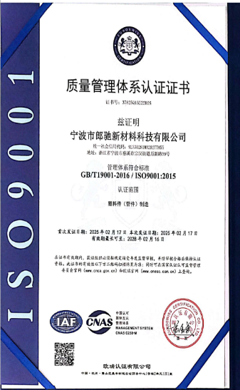
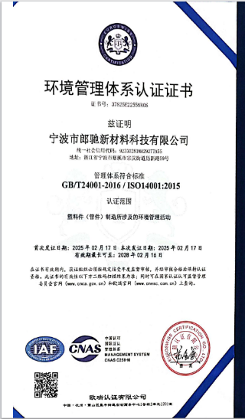
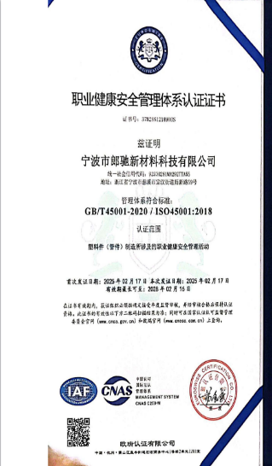
1.3体 系 认 证
Notes:
929c8801-c207-4f5b-b816-120bbece91a2.5

Slide 7

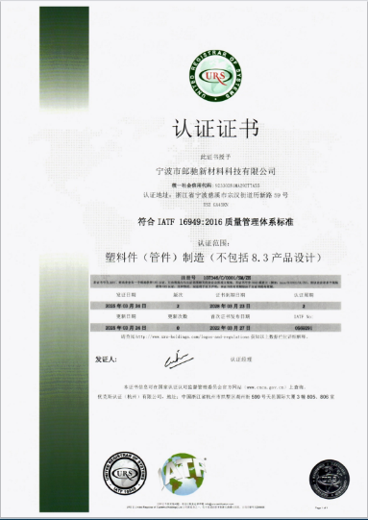
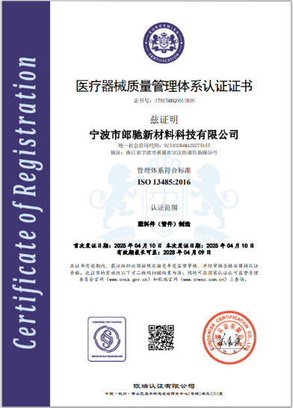
1.4体 系 认 证
Notes:
929c8801-c207-4f5b-b816-120bbece91a2.5

Slide 8






1.5销 售 额 增 长 趋 势
随着国际业务订单逐渐增长，拥有稳定外贸订单，销售额达到4000万。
国际知名品牌代工业务不断增长，销售额达5000万，同比增长25%。
随着行业范围的拓展，汽车行业客户的不断增加，销售额达6500万，同比增长30%
50
Notes:
929c8801-c207-4f5b-b816-120bbece91a2.5

Slide 9
1.6行 业 占 比
主导行业
核心行业
工业自动化占比最高（30%），智能制造或产业升级需求旺盛。
汽车 、半导体、光伏 占比合计45%，近几年发展迅速，客户逐渐增长
潜力行业
其他行业
医疗、食品占比15%，在这个行业中拥有潜能，逐步涉及民生刚需或消费升级主题。
占比10%
Notes:
929c8801-c207-4f5b-b816-120bbece91a2.5

Slide 10


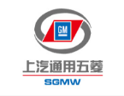













1.7客 户 分 布
Notes:
929c8801-c207-4f5b-b816-120bbece91a2.5

Slide 11

产品介绍
0 2
Product Introduction
Notes:
接下来，为大家简要介绍下万华各个产业园区。

Slide 12




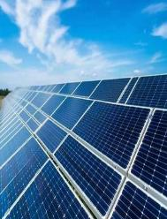



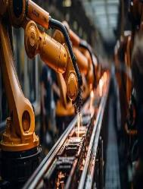

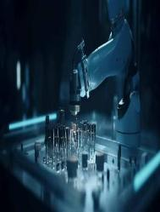
2.1产 品 应 用
郎驰聚氨酯系列、阻燃系列、尼龙系列，多层管系列，如PU管、PUR水气管、喷涂管、PU双层阻燃管等。
郎驰氟树脂系列、聚氨酯系列，如FEP管、PFA管、PU管、消防输送管等。
郎驰氟树脂系列，如FEP管、PFA管、耐腐蚀管、TPV等。
汽车制造主要产品
光伏储能设备主要产品
锂电设备主要产品
郎驰氟树脂系列，如PFA管，高纯PFA管，防静电PFA管，PTFE管等。
郎驰聚氨酯系列、尼龙系列、聚氨酯夹纱管系列、阻燃系列。
郎驰聚氨酯系列、尼龙系列，如PU管、尼龙管、生物质管等。
半导体设备主要产品
自动化设备主要产品
食品医疗设备主要产品
Notes:
929c8801-c207-4f5b-b816-120bbece91a2.5

Slide 13

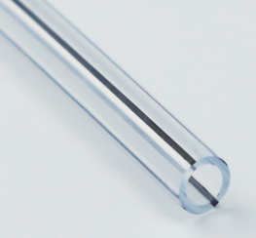
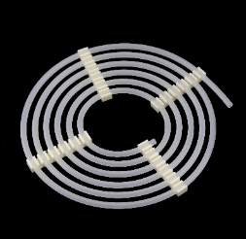
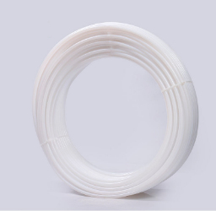
2.2产 品 介 绍
高纯PFA管
防静电PEA管
软质聚烯烃管
PTFE管
具备优异的耐高低温性能，滑动性能，超强的耐腐蚀性，耐化学性，难燃性，具有极低的氟离子、金属离子溶出量。
优良的防静电性能、耐化学性、耐高低温性，良好的柔韧性和可弯曲性，具有低摩擦系数，极低的氟离子、金属离子溶出量。
良好的耐腐蚀性、轻量化、柔韧性、耐温性，符合食品要求，材质符合FDA。
具有优良的耐化学性、耐高温、低摩擦系数，优良的电绝缘性，柔韧性，难燃性。
Notes:
07498eb4-505d-4060-87ab-5372c0ca8901.source.default.zh-Hans

Slide 14
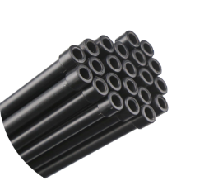
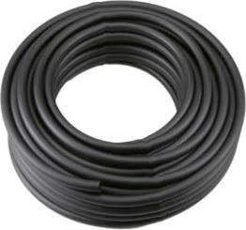
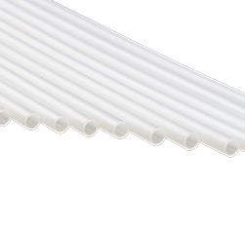
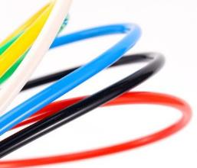
2.3产 品 介 绍
汽车天窗拉索导管
汽车线束PUR管
汽车软轴套管
汽车座椅气管
产品采用法国阿科玛进口尼龙料，优良的耐油。耐老化、耐气候性能，耐磨，耐一般性腐蚀，良好的柔韧性。
应用车型宝马3系，奔驰E系等。
主要用于整车线束（座舱、发动机舱、汽车大灯线束等）
产品符合ES-2U5A-1A263-AA、 TL529、VOC、2003/11/EC等要求的测试。
产品采用法国阿科玛进口尼龙料，具有柔韧性好、低摩擦性能等特点。
产品采用德国巴斯夫TPU料生产，具有韧性好，耐低温，耐高温，耐撕裂等特点。
Notes:
07498eb4-505d-4060-87ab-5372c0ca8901.source.default.zh-Hans

Slide 15
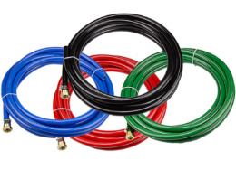
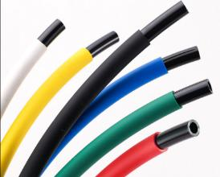
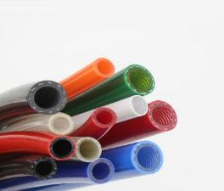
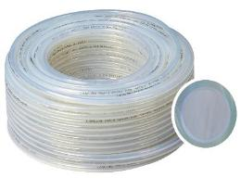
2.4产 品 介 绍
PUR水气管
双层PU阻燃管
双层溶剂管
PU夹纱管
织物加强，耐压、耐磨、抗震性、抗微生物及水解，阻燃等级V2，符合RoHS。应用于点焊机器人冷却水管。
抗扭结，耐磨性好，无粘性夹套方便切除防护层，自灭性材质防护层，有效保护内管，耐水解，UL94 V-0（阻燃性）。应用在工业设备、机器人、焊装设备、综合布线、冷却回路。
绝缘性能好，能有效防止高压漏电，耐腐蚀性能良好。用于涂料输送，广泛应用于手动喷枪、自动喷枪、压力桶、机器人等输送油漆之类使用。
良好的机械性能、耐压、耐磨、抗震性、耐水解，比经济型具有更好的耐化学性，使用寿命长。
Notes:
07498eb4-505d-4060-87ab-5372c0ca8901.source.default.zh-Hans

Slide 16

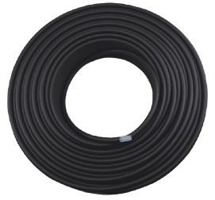
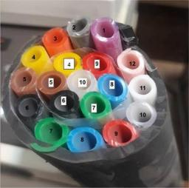
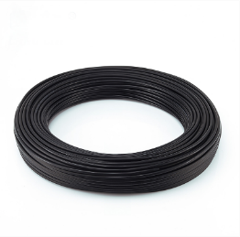
2.5产 品 介 绍
PA12
尼龙双阻管
尼龙多芯管
防静电尼龙管
柔韧性好、使用方便、耐一般酸碱、耐腐蚀性，在-40℃仍能保持良好的机械性能，符合ROHS环保要求。广泛应用于汽车、电子、包装等领域
具有优秀的抗冲击击和耐磨损性能，可提高设备的耐用性，特别是在焊接火花飞溅的场合中，UL94 V-0（阻燃性）。应用于工业设备、焊接机器人、冷却系统，造纸设备。
PVC外部防护层保护内管不受损害，耐磨损，防焊接火花飞溅，防止腐蚀性环境侵蚀，技术性能与尼龙管相同。应用于气动装置、自动化设备、工业加工、汽车制造等。
具有防静电能力，难燃性能，表面抗阻10⁴~10⁷Ω。应用于组装气动系统。
Notes:
07498eb4-505d-4060-87ab-5372c0ca8901.source.default.zh-Hans

Slide 17
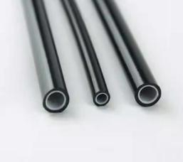


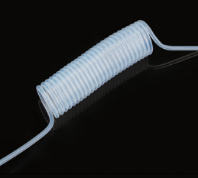
2.6产 品 介 绍
TPEE消防管
氟树脂FEP
氟树脂PFA
氟树脂螺旋管
具有优秀的耐高温性能和滑动性能，超强的耐腐蚀性能和耐化学性，更加的柔韧性。
优良的耐高低温性能和机械性能，超强的耐腐蚀性能，耐化学性，优良机械强度和柔韧性，螺旋管设计节省空间。
具有阻燃、耐磨、耐压特点。应用于储能设备，消防灭火设备等
具有优秀的耐高温性能和滑动性能，超强的耐腐蚀性能和耐化学性。
Notes:
07498eb4-505d-4060-87ab-5372c0ca8901.source.default.zh-Hans

Slide 18
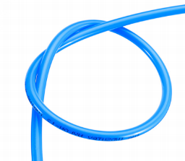
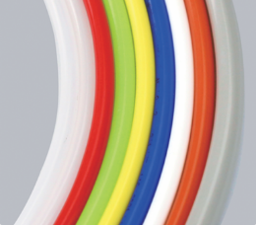
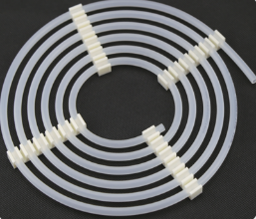

2.7产 品 介 绍
具有优秀的耐高温性能和滑动性能，超强的耐腐蚀性能和耐化学性，更加的柔韧性。
生物质聚氨酯管
聚乙烯软管
生物质尼龙管
食品级钢丝管
透明无味，内壁光滑，结实耐用，零下10℃也能保持弯曲，耐压，应用于饮料啤酒机械设备，制造领域的液体、气体、油等设备。
环保性，原料来自可再生资源，具备良好的机械性能，抗拉伸性、耐压、耐磨、防紫外线、耐曲折、耐水性好，符合FDA认证。
具有良好的卫生性，耐腐蚀性，专用于饮用水设备，如饮水机，净水器等，符合FDA认证。
环保性，由生物基尼龙材料制成，具有较高的强度和刚度、较好的耐温性、优异的机械性能和耐化学性。
Notes:
07498eb4-505d-4060-87ab-5372c0ca8901.source.default.zh-Hans

Slide 19
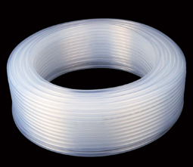
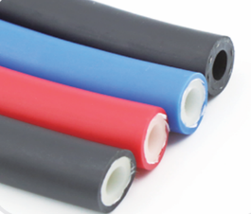
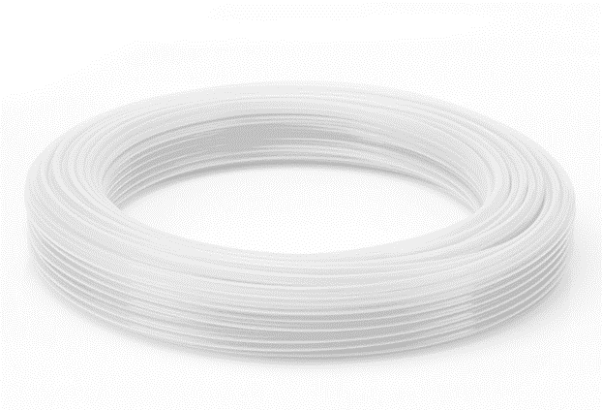

2.8产 品 介 绍
耐腐蚀软管
TPV编织管
氟树脂PFA
ETFE排管
具有良好的柔韧性，耐腐蚀性，耐曲折性，应用于锂电行业注液机，化成分容等设备。
具有优异的抗老化性和良好的耐候、耐热性能，优异抗张强度、高韧性和高回弹性，应用于新能源汽车电池包冷却系统。
具有优秀的耐高温性能和滑动性能，超强的耐腐蚀性能和耐化学性，应用于光伏、储能、锂电等设备。
具有耐高低温、耐腐蚀、耐磨、耐腐蚀等特点，可应用于锂电、储能等设备。
Notes:
07498eb4-505d-4060-87ab-5372c0ca8901.source.default.zh-Hans

Slide 20

创新能力
0 3
Innovation Capability

Slide 21




3.1公 司 能 力
人工成本
开发成本
降低成本
产品
设计开发
Engineering Development & Design
同步开发
缩短交期
模具
设计制造
Mold Design & Production
快速响应
工装
设计制造
Fixture Design & Production
高精度设备
成熟的工艺和质量
保证质量
自动化
制造方案
Automation Solutions
概念-产品
一体化开发能力
一站式服务
质量和试验
Quality & Validation
Notes:
07498eb4-505d-4060-87ab-5372c0ca8901.source.default.zh-Hans

Slide 22
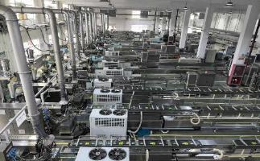
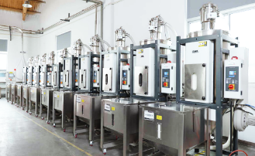
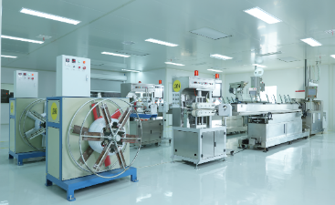
3.2生 产 车 间
集中供料系统
十万级洁净车间
可满足24小时不停机生产，不仅提升生产效率，同时提升产品稳定性。节省能耗，提高空间利用率，减少车间原料及粉尘污染。
拥有500㎡十万级洁净车间，所生产产品可满足半导体、医药、食品等行业高质量要求，提供各种工况的解决方案。
01
02
03
挤出生产车间
拥有28条高尖端挤出生产线，可满足客户不同定制化需求，提供客户各种工况下的需求解决方案。单条生产线最快可达到每小时产出2000+米，年最大产量可达超9000万米。
Notes:
07498eb4-505d-4060-87ab-5372c0ca8901.source.default.zh-Hans

Slide 23
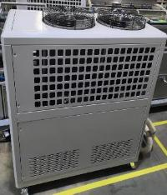
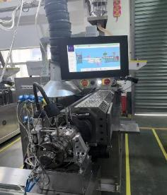
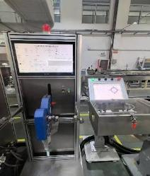
生 产 设 备
3.3生 产 设 备
挤出机
测径仪
拥有28台挤出设备，同时可满足客户不同定制化产品需求，保障产品交付及时率。
实时监控，并记录产品生产过程中尺寸，保障产品尺寸合格。
01
02
03
冷水机
提供产品挤出过程中恒温冷却环境，保障产品质量稳定性。
Notes:
07498eb4-505d-4060-87ab-5372c0ca8901.source.default.zh-Hans

Slide 24
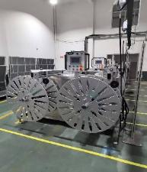
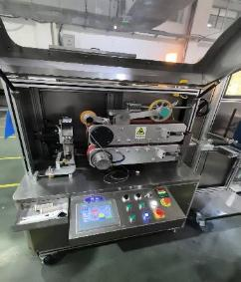
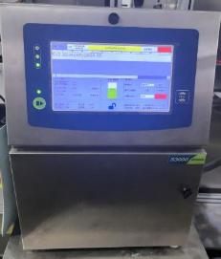
生 产 设 备
3.4生 产 设 备
牵引机
喷码机
通过调节牵引速度和牵引压力来实现对产品的拉伸作用，使产品拉伸均匀、大小一致。
通过传感器感知产品的到来，自动启动喷码程序，并且可以根据产品的类型、尺寸等参数自动调整喷码的内容和位置。
01
02
03
自动收卷机
通过自动收卷机，实现无人化收卷，提升生产效率，提高车间自动化程度。
Notes:
07498eb4-505d-4060-87ab-5372c0ca8901.source.default.zh-Hans

Slide 25
生 产 工 艺 流 程
3.5生 产 工 艺 流 程
集中供料系统加料
烘干
抽料、混色
塑化
挤出
首检
印字
牵引
冷却
定型
自动收卷
巡查
包装成型
终检
入库
发货
Notes:
07498eb4-505d-4060-87ab-5372c0ca8901.source.default.zh-Hans

Slide 26

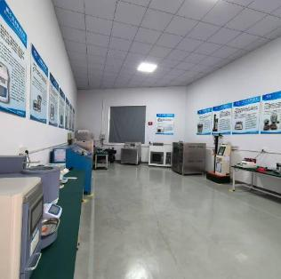
3.6质 量 与 试 验
实验室
检测设备清单
独立实验室，配备行业内先进的设备检测仪器，拥有多名专业技术人员，保障客户产品各项质量要求，满足各行业应用标准。使我们具备超强的的研发实力。
Notes:
07498eb4-505d-4060-87ab-5372c0ca8901.source.default.zh-Hans

Slide 27
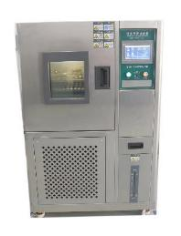
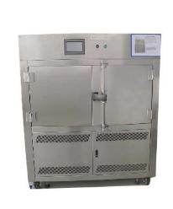
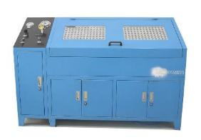
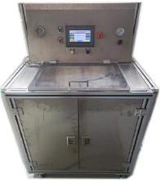
3.7 检 测 设 备
01
02
03
04
恒温恒湿试验箱
压力测试机
紫外线老化试验箱
高压测试机
用于检测材料耐热，耐寒，耐干，耐湿的环境中性能差异。通过不断调节试验箱内的温度，湿度，来测试高温，低温，高湿，低湿，模拟气候环境下对产品的影响。
将压力通过启动加水泵，以增加水压的方式，直到设定值达到一定程度时，试件会发生变形，从而验证试件材料在液体压力下的抗压能力，是否在正常使用范围内
采用荧光紫外灯为光源，模拟自然阳光，水喷淋方式模拟湿气对材料进行加速耐侯性试验，用于对快速评估材料的抗老化性能、筛选或改进新老配方、监控产品质量，在短时间内了解自然条件下，长时间才能形成的材料损害。如光泽降低、强度降低、开裂、起泡、脆化和褪色等。
本设备主要应用于各种爆破测试。如:软管、钢管、液压螺母、液压工具、高压阀门管件、各类容器的爆破测试、曲服测试，变形量测试，强度测试，从而验证测试件耐压性能。
Notes:
07498eb4-505d-4060-87ab-5372c0ca8901.source.default.zh-Hans

Slide 28

0 4
企业文化
Corporate Culture

Slide 29
















4.1郎驰文化地位
生 产 工 艺 流 程
引领方向
优良文化居于
四大战略驱动力之首，
对战略有着重要引领作用
优良文化
轮动驱
驱动轮
轮
以优良文化为引领，以技术创新和卓越运营为双轮驱动，以六有人才为动力源，不断驱动郎驰的战略实现。
技术创新
卓越运营
六有人才
动力源
Notes:
07498eb4-505d-4060-87ab-5372c0ca8901.source.default.zh-Hans

Slide 30


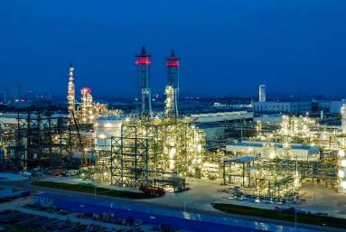



4.2愿景
生 产 工 艺 流 程
成为国内热塑性塑料软管行业的领导者
不断改进
追求卓越
品质制胜
Notes:
07498eb4-505d-4060-87ab-5372c0ca8901.source.default.zh-Hans

Slide 31
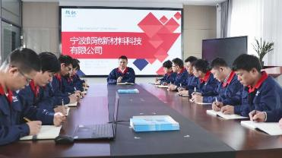


生 产 设 备
4.3工作环境
实验室工作环境
办公室工作环境
01
02
03
会议室工作环境
Notes:
07498eb4-505d-4060-87ab-5372c0ca8901.source.default.zh-Hans

Slide 32



生 产 设 备
4.4公司团建
组织举办年终晚会
公司组织全体员工舟山二日游团建活动
01
02
03
公司组织全体员工前往丽水团建活动
Notes:
07498eb4-505d-4060-87ab-5372c0ca8901.source.default.zh-Hans

Slide 33



生 产 设 备
4.5人文关怀
春节开工，总经理给每位员工发放开门红包，每个员工脸上洋溢着笑容
每年组织评选先进集体，先进个人
01
02
03
端午节公司发放粽子礼盒，让员工感受到浓浓的节日氛围。
Notes:
07498eb4-505d-4060-87ab-5372c0ca8901.source.default.zh-Hans

Slide 34
宁 波 市 郎 驰 新 材 料 科 技 有 限 公 司
Ningbo Langchi New Materials Technology Co., Ltd.
谢 谢
Thank you

